Slide 1

面向对象(6-1)：设计模式
刘欣
QQ: 3340792577 微信：liuxinlehan
微信公众号：码农翻身(coderising)

Slide 2
从数据库谈起

Slide 3
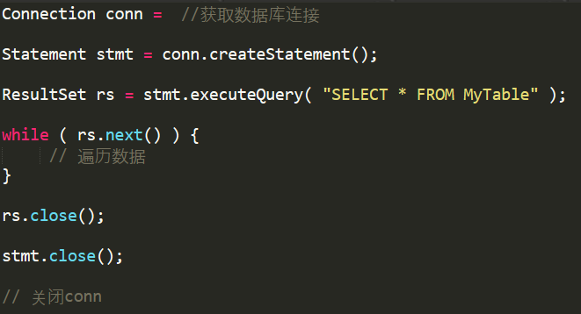
获取数据库连接是关键

Slide 4
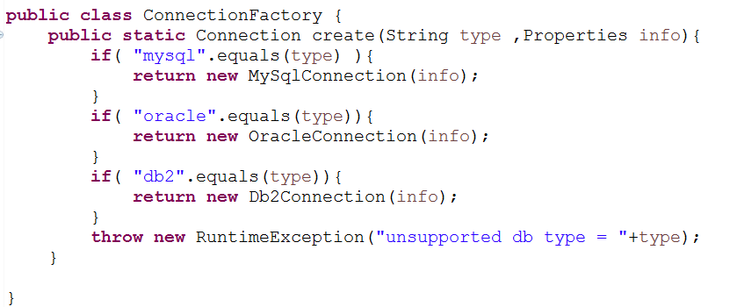
创建数据库连接

Slide 5
简单工厂

Slide 6
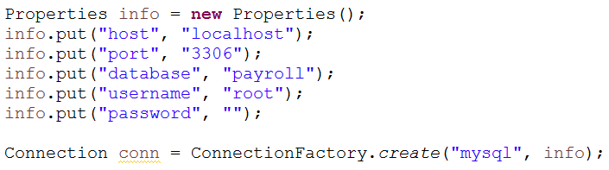
使用简单工厂

Slide 7
增加灵活性
假设 ConnectionFactory ,Connection 这些类已经打包形成了jar 文件， 无法修改源码。
需求：
1. 改名 com.mysql.MySqlConnection →
com.mysql.jdbc.MySqlConnectionImpl
2. 添加一个新的数据库

Slide 8
使用配置文件增加灵活性
Connnection-type.properties
mysql = com.mysql.jdbc.MySqlConnectionImpl
db2 = com.ibm.db2.Db2ConnectionImpl
oracle = com.oracle.jdbc.OracleConnection
sqlserver = com.Microsoft.jdbc.SqlServerConnection

Slide 9
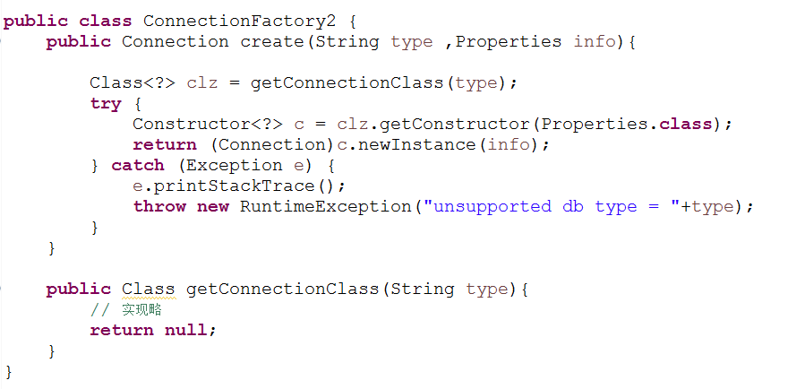
使用配置文件增加灵活性

Slide 10
工厂方法

Slide 11

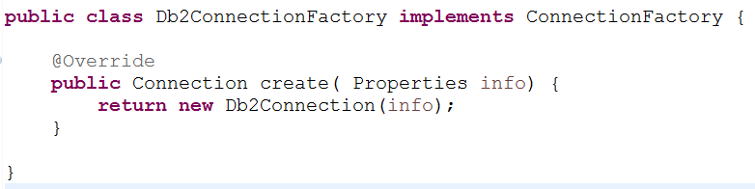
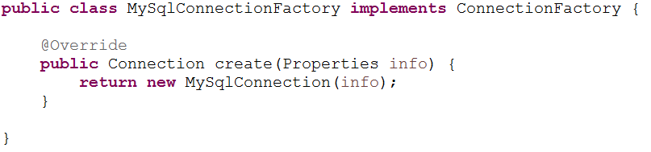
工厂方法

Slide 12
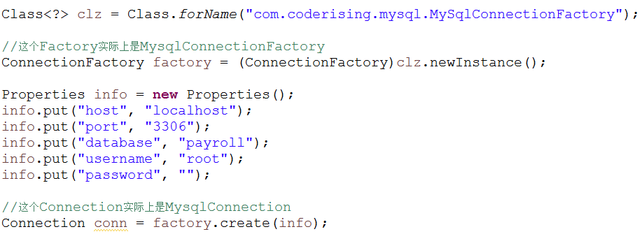
工厂方法

Slide 13
隐藏Factory实现

Slide 14
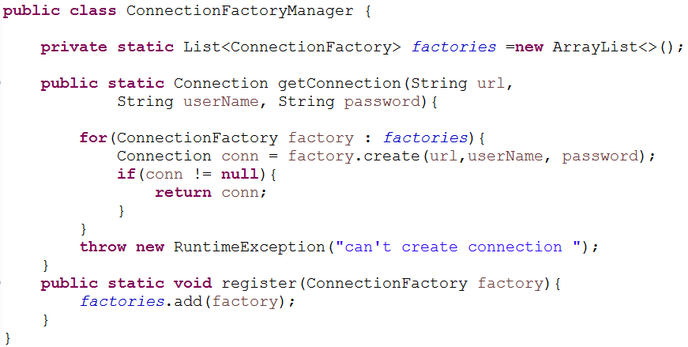

Slide 15
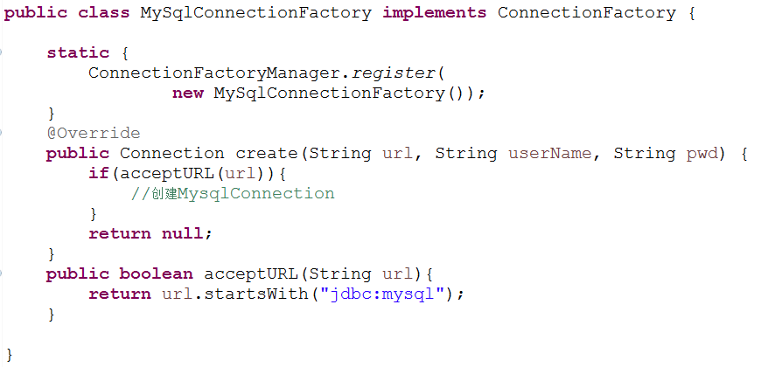

Slide 16
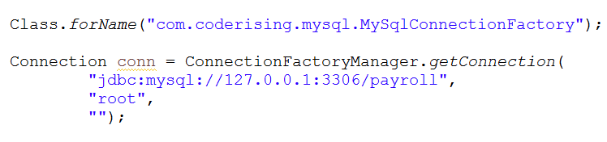
使用ConnectionFactoryManager

Slide 17
工厂方法UML 类图

Slide 19
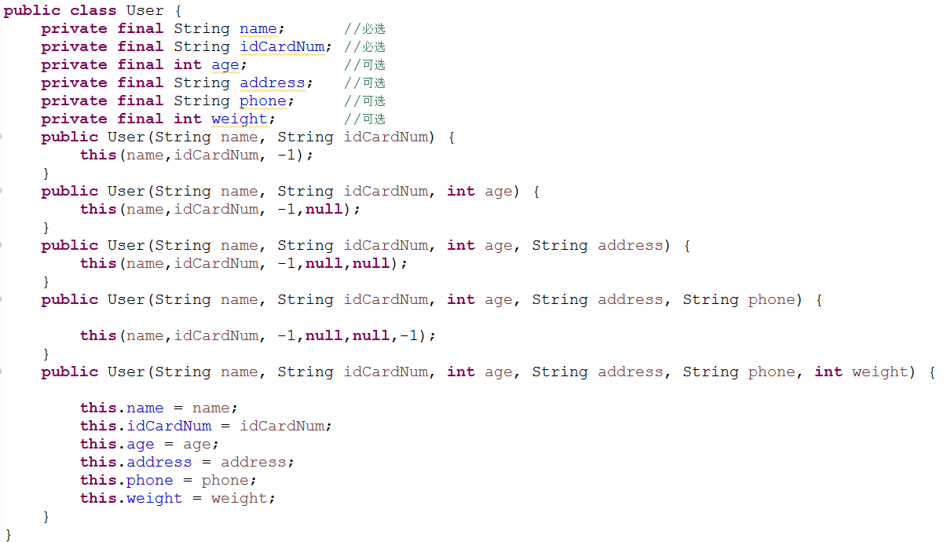

Slide 20
使用构造函数
例子1 ：
例子2 ：
User user = new User(“andy”,“51035XXXXXX”,30, “Bei Jing Hai Dian”,“13641265751”60);
User user = new User(“andy”,“51035XXXXXX”,-1, null,“13641265751”);
其实我想设置的是 name， idCardNum, phone 这三个参数，
但是我得额外设置里 -1 , null。
因为没有User(String name, String idCardNum, String phone)这样的构造函数

Slide 21
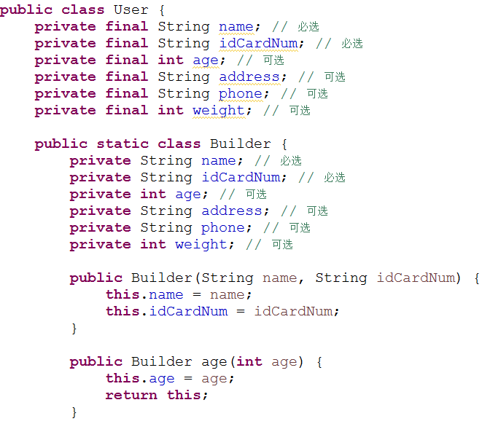

Slide 22
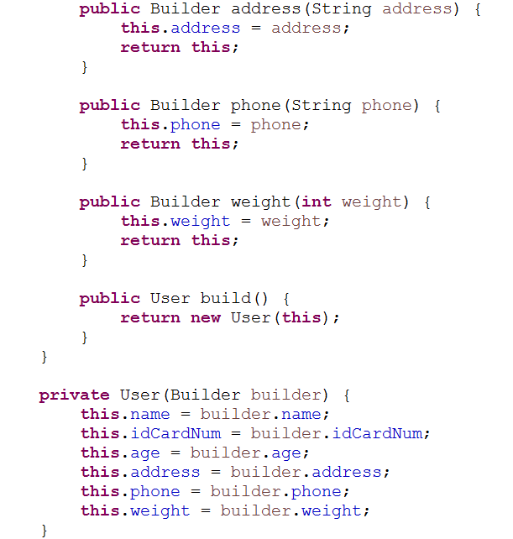

Slide 23
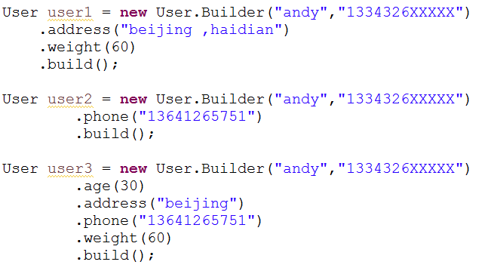
使用Builder

Slide 24
用Builder来代替构造函数
优点
支持多个可变参数
对于使用者清晰易读
在构造期给每个参数都赋予有意义的名称
缺点
为了创建对象，必须创建构造器
代码重复

Slide 25
类图

Slide 26
Builder模式

Slide 27
Singleton

Slide 28
需求1
假设你开发了一个类似Phtoshop的图片处理程序， 可以编辑图片。
你做了如下操作
从文件中打开一个图片 (会创建一个内存的对象)， 放到画布中
把图片中的背景去掉，只留下人物图像
把它缩小为原来的30%
增加一个边框
设置阴影效果
设置透明度为50%
现在你用Ctrl +C , Ctrl +V 要复制出10个这样的图片， 程序该怎么处理呢？

Slide 29
需求2 ：
你在开发一个数据的分析程序， 这个程序需要从数据库中
读取成千上万条数据， 然后封装成Java 对象进行处理，
这个过程很耗时。
假设另外一个程序也需要对同样的一组Java对象进行处理
（可能要修改）， 该怎么办？

Slide 30
Prototype模式
原型模式多用于创建复杂的或者耗时的实例，
这种情况下，复制一个已经存在的实例使程序运行更高效；
或者创建值相等，只是命名不一样的同类数据。

Slide 31
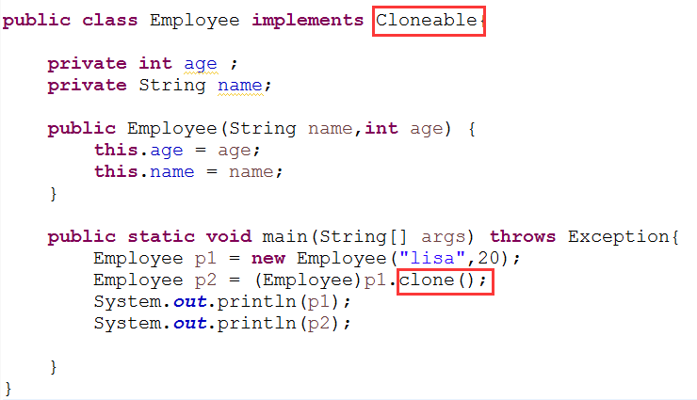
Java clone

Slide 32
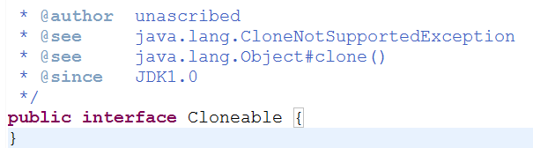
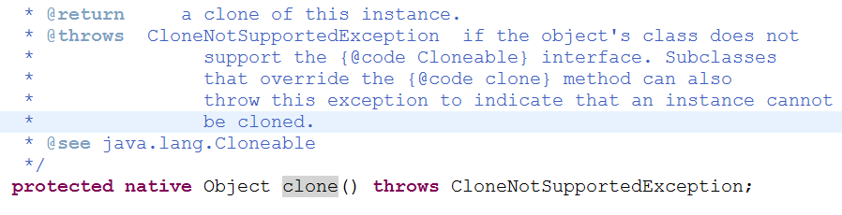
Java clone
Java.lang.Cloneable
Object.clone

Slide 33
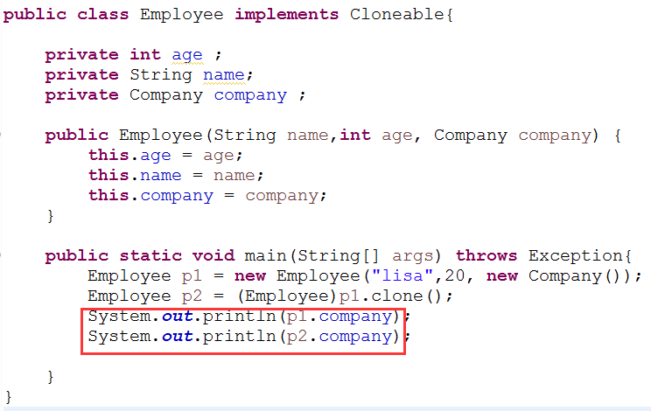
Java clone

Slide 34
浅复制

Slide 35
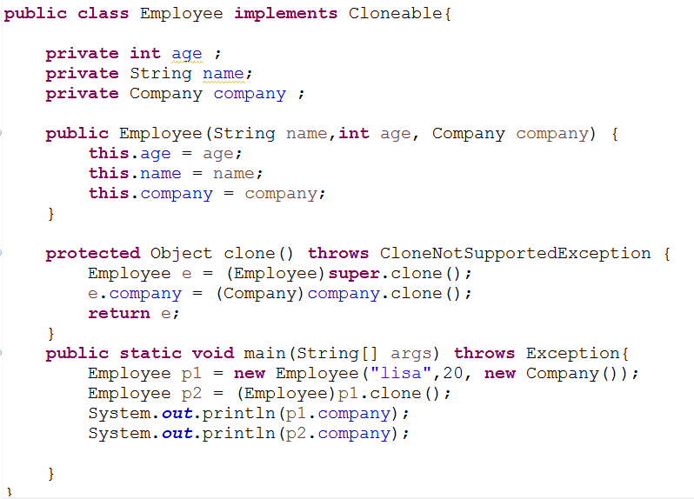
Java clone

Slide 36
深复制

Slide 37
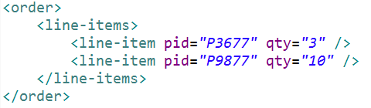
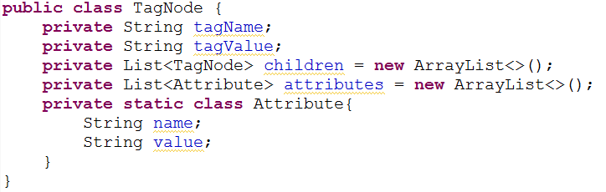
作业1：自制Builder 创建xml 字符串

Slide 38
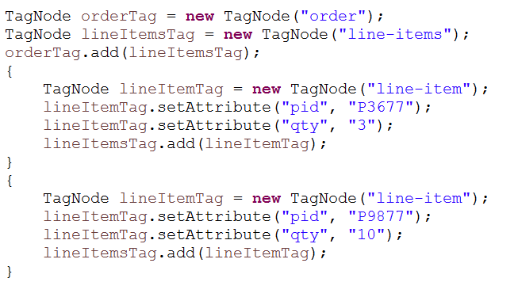
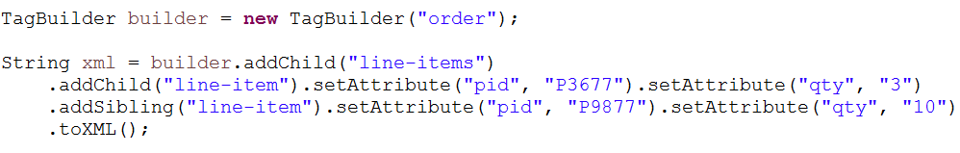

Slide 39
作业2
从JDK中找出3个使用Singleton模式的类

